Slide 1

ns
Mỹ thuật lớp 4

Slide 2



Slide 3

KHỞI ĐỘNG
Bài hát: quê hương tươi đẹp

Slide 4

Mỹ thuật
Bài 2: Phong cảnh quê hương
Tiết 1

Slide 5

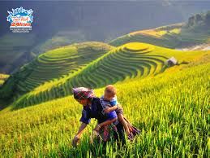

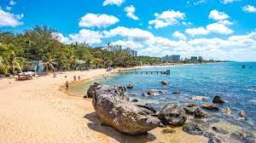
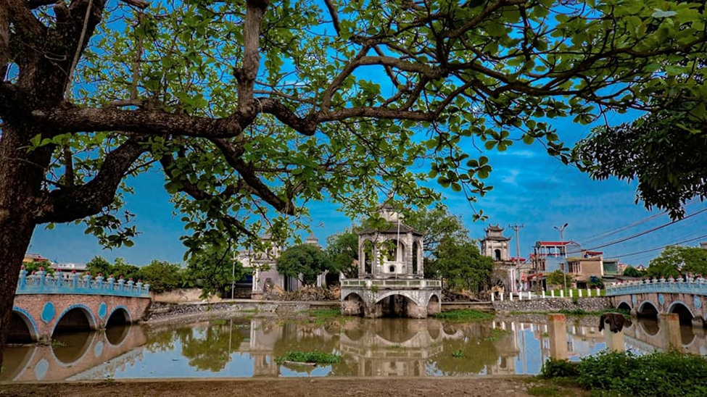
1.Khám phá cảnh đẹp quê hương.
+ Em cùng gia đình đã đến hoặc em biết những cảnh đẹp của quê hương, đất nước?
+ Cảnh đẹp đó ở đâu? Thuộc vùng miền nào?
+ Nơi đó có những cảnh vật? Màu sắc của cảnh vật tạo cho các em cảm giác như
thế nào…?

Slide 6
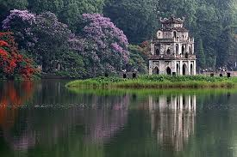

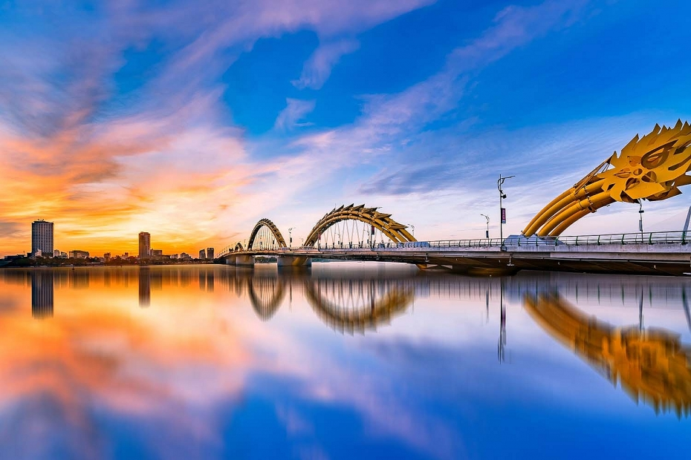
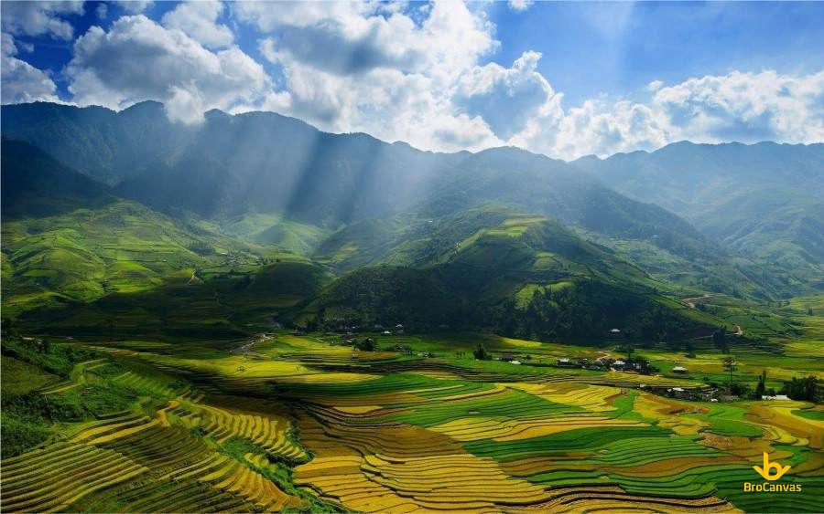
1.Khám phá cảnh đẹp quê hương.

Slide 7
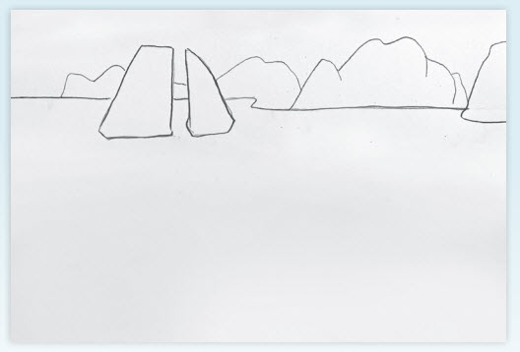
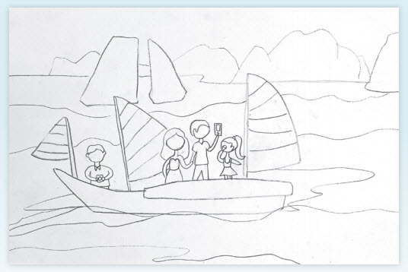
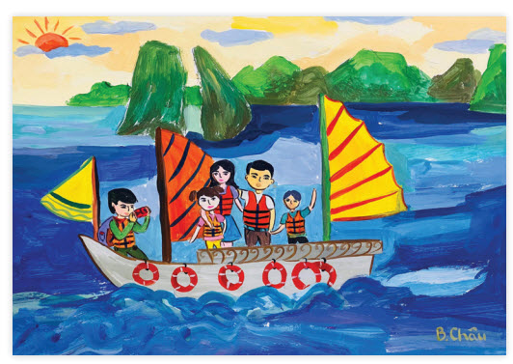
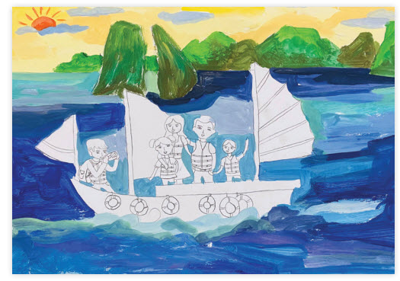
2.Các bước vẽ
tranh phong cảnh.
B1: Vẽ xác định khung ảnh chung để
xác định bố cục
B2: Vẽ thêm nhân vật và cảnh vật
+ Nêu các bước vẽ
tranh phong cảnh.
B3: Vẽ màu cho không gian ở xa trước
B4:Vẽ rõ hình, cảnh vật chính hoàn thiện bức tranh.

Slide 8


Màu nóng
Màu lạnh
->> Màu sắc và đậm nhạt có diễn tả được không gian xa, gần và cảm giác về nóng, lạnh trong tranh.

Slide 9

3. Thực hành
Vẽ 1 bức tranh phong cảnh quê hương em.

Slide 10
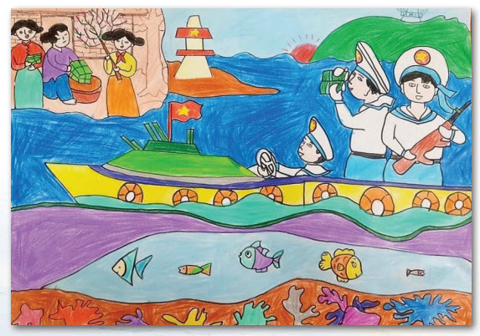
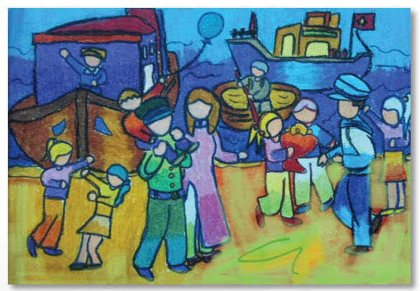
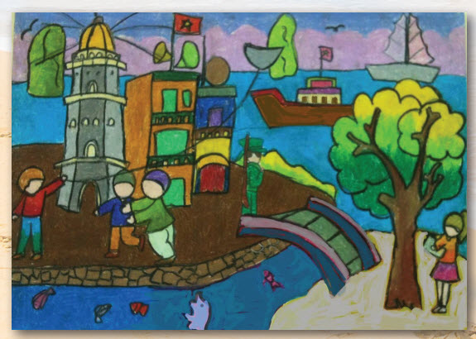
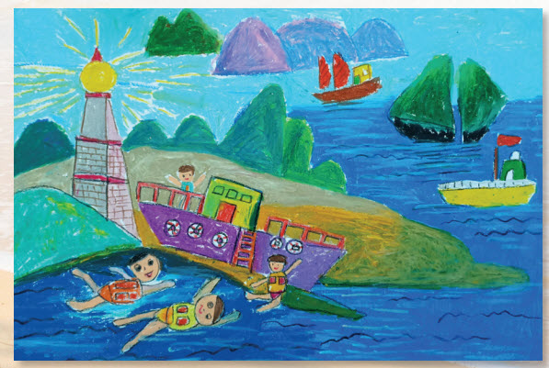
Tranh
Tham
khảo

Slide 11


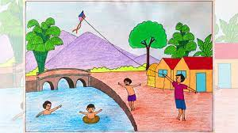
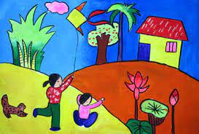
Tranh
Tham
khảo

Slide 12

-Hoàn thành bài vẽ và chuẩn bị đồ dung cho bài sau.

Slide 13

Mỹ thuật
Bài 2: Phong cảnh quê hương
Tiết 2

Slide 14

KHỞI ĐỘNG

Slide 15

Khám phá
+ Bức tranh nói về nội dung gì ?
+ Chất liệu của bức tranh?
+ Màu sắc của bức tranh gợi cho em cảm giác như thế nào?

Slide 16
3. Thực hành
Hoàn thiện bức tranh phong cảnh quê hương em.

Slide 17
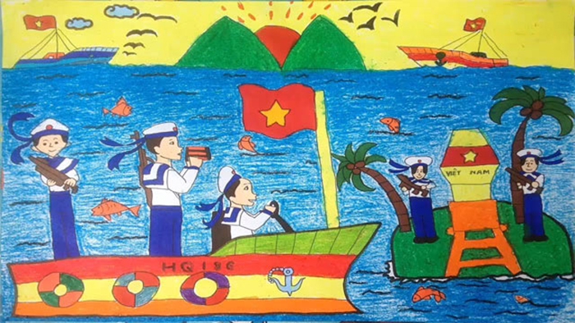
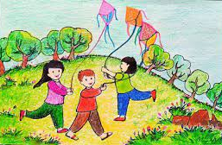
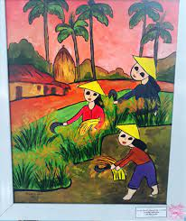
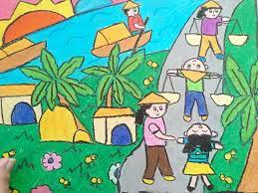
Tranh
Tham
khảo

Slide 18
Trưng bày giới thiệu sản phẩm
+ Em thích bài vẽ nào? Vì sao?
+ Phong cảnh trong bài vẽ là gì?
+ Phong cảnh đó ở vùng miền nào?
+ Hình ảnh nào thể hiện điều đó?
+ Theo em, nên điều chỉnh hoặc bổ sung gì để bài vẽ sinh động và hoàn thiện hơn…?

Slide 19
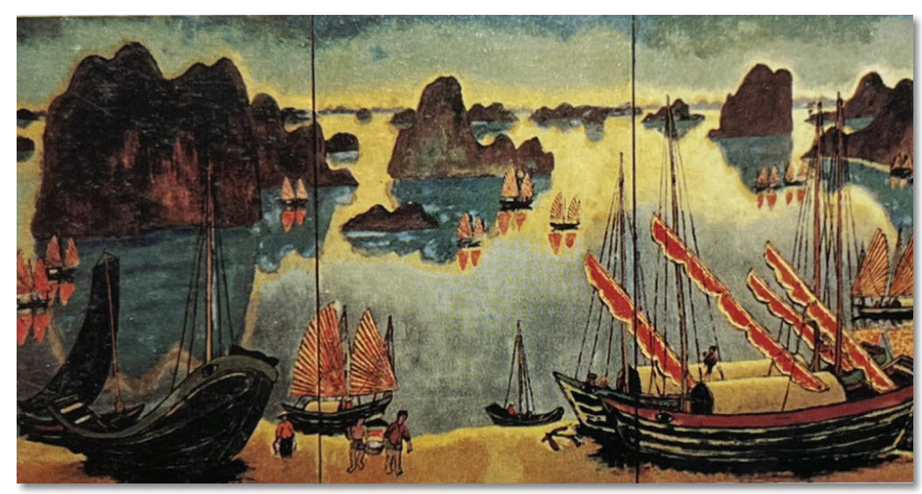
Tìm hiểu màu sắc trong tranh của họa sĩ.
+ Em thích điểm gì ở bức tranh?
Vì sao?
+ Chất liệu và hình thức thể hiện của bức tranh đó có gì khác với bài vẽ của em?
+ Màu sắc của bức tranh gợi cho em cảm giác như thế nào?
+ Em học tập được gì về kĩ thuật thể hiện cách sắp xếp không gian, hình màu trong bức tranh của họa sĩ…?

Slide 20


